Slide 1

Прогнозирование землетрясений с помощью экспертных систем Проектирование и реализация СППР для прогнозов землетрясений в Байкальской рифтовой зоне.
Работу выполнил: Малиновцев И.А., ИИТм-23-1
Руководитель: Массель Л.В., д.т.н., профессор

Slide 2


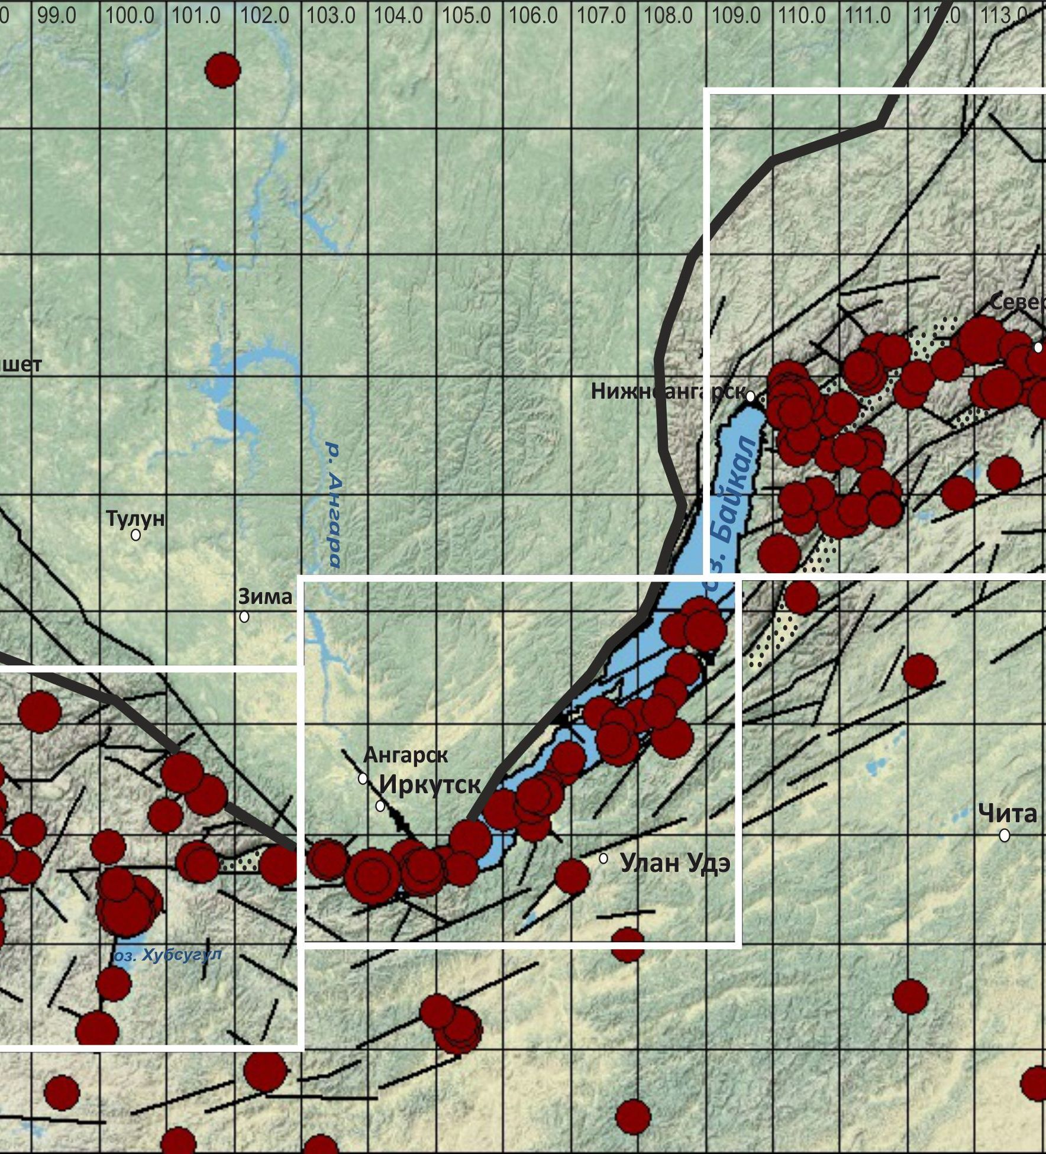
Актуальность Байкальский регион характеризуется высокой сейсмодеятельностью с тысячами землетрясений ежегодно. Достоверный краткосрочный прогноз остаётся нерешённой задачей, что повышает роль ИИ и СППР для оперативного реагирования и минимизации ущерба.
2

Slide 3

Цель работы и постановка задач
Изучение современных СППР и ИИ-методов прогнозирования природных катастроф для выявления эффективных подходов и ограничений.
Проектирование архитектуры модуля СППР в составе RECASP с учётом интеграции алгоритмов и взаимодействия подсистем.
Разработка функциональных и нефункциональных требований, обеспечивающих стабильность и адаптивность прогноза.
Выбор, адаптация и интеграция алгоритмов KDE, ETAS и экспертных правил, а также построение системы валидации качества моделей.
3

Slide 4

three-bullet-points
Объект, предмет исследования и научная новизна
Объект — процессы прогнозирования сейсмических рисков в геологически активных регионах с фокусом на Байкальскую рифтовую зону.
Предмет — ансамблевые модели KDE и ETAS в сочетании с экспертной системой Experta для комплексного прогноза и принятия решений.
Научная новизна включает двухуровневую схему прогноза с near-real-time визуализацией, REST-API и плагин-архитектурой для расширяемости.
4

Slide 5



Архитектура решения: технологии, компоненты, интеграция Технологический стек и серверная логика Данные хранятся в PostgreSQL 15 с расширением PostGIS 3, обеспечивающим геопространственные запросы. Бизнес-логика реализована в виде микросервисов на ASP.NET 8 с REST-API и шиной событий. Клиентская часть и расширяемость Клиентское приложение построено на WinForms и использует GMap.NET для интерактивной визуализации сейсмичности. Расширяемость обеспечивается Plug-in API для интеграции новых алгоритмов без изменения базового кода.
5

Slide 6


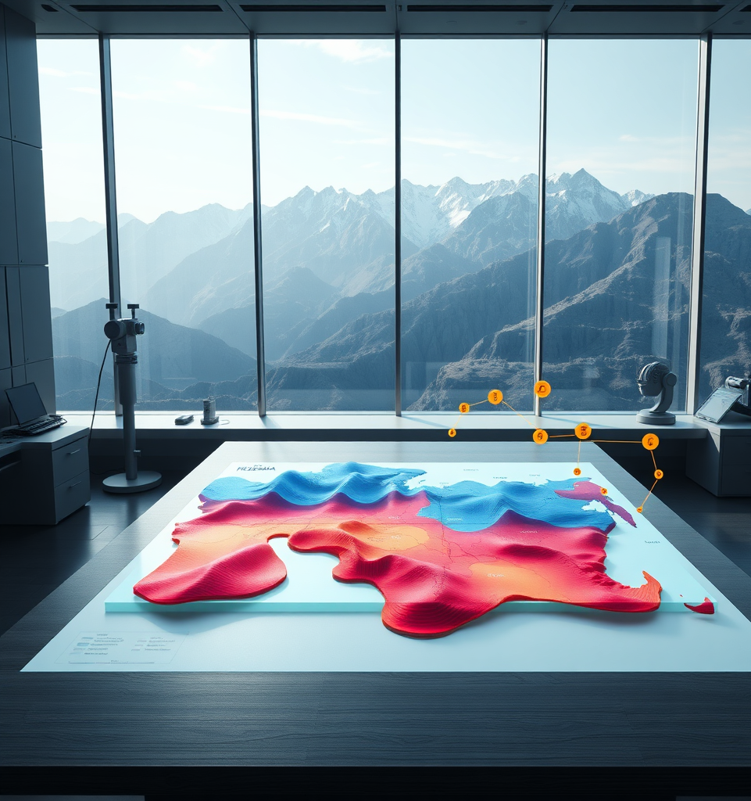
Ключевые алгоритмы: прогнозные модели и правила принятия решений
Долгосрочный прогноз базируется на KDE: карта вероятностей строится с учётом исторических эпицентров, обеспечивая выявление зон повышенного риска на основе статистики прошлых событий.
Краткосрочная корректировка реализована через ETAS-модель, которая повышает локальную вероятность афтершоков после недавних толчков. Экспертные системы фильтруют аномалии и формируют рекомендации, а модуль оценки потерь вычисляет риск с учётом уязвимости и экспозиции.
6

Slide 7

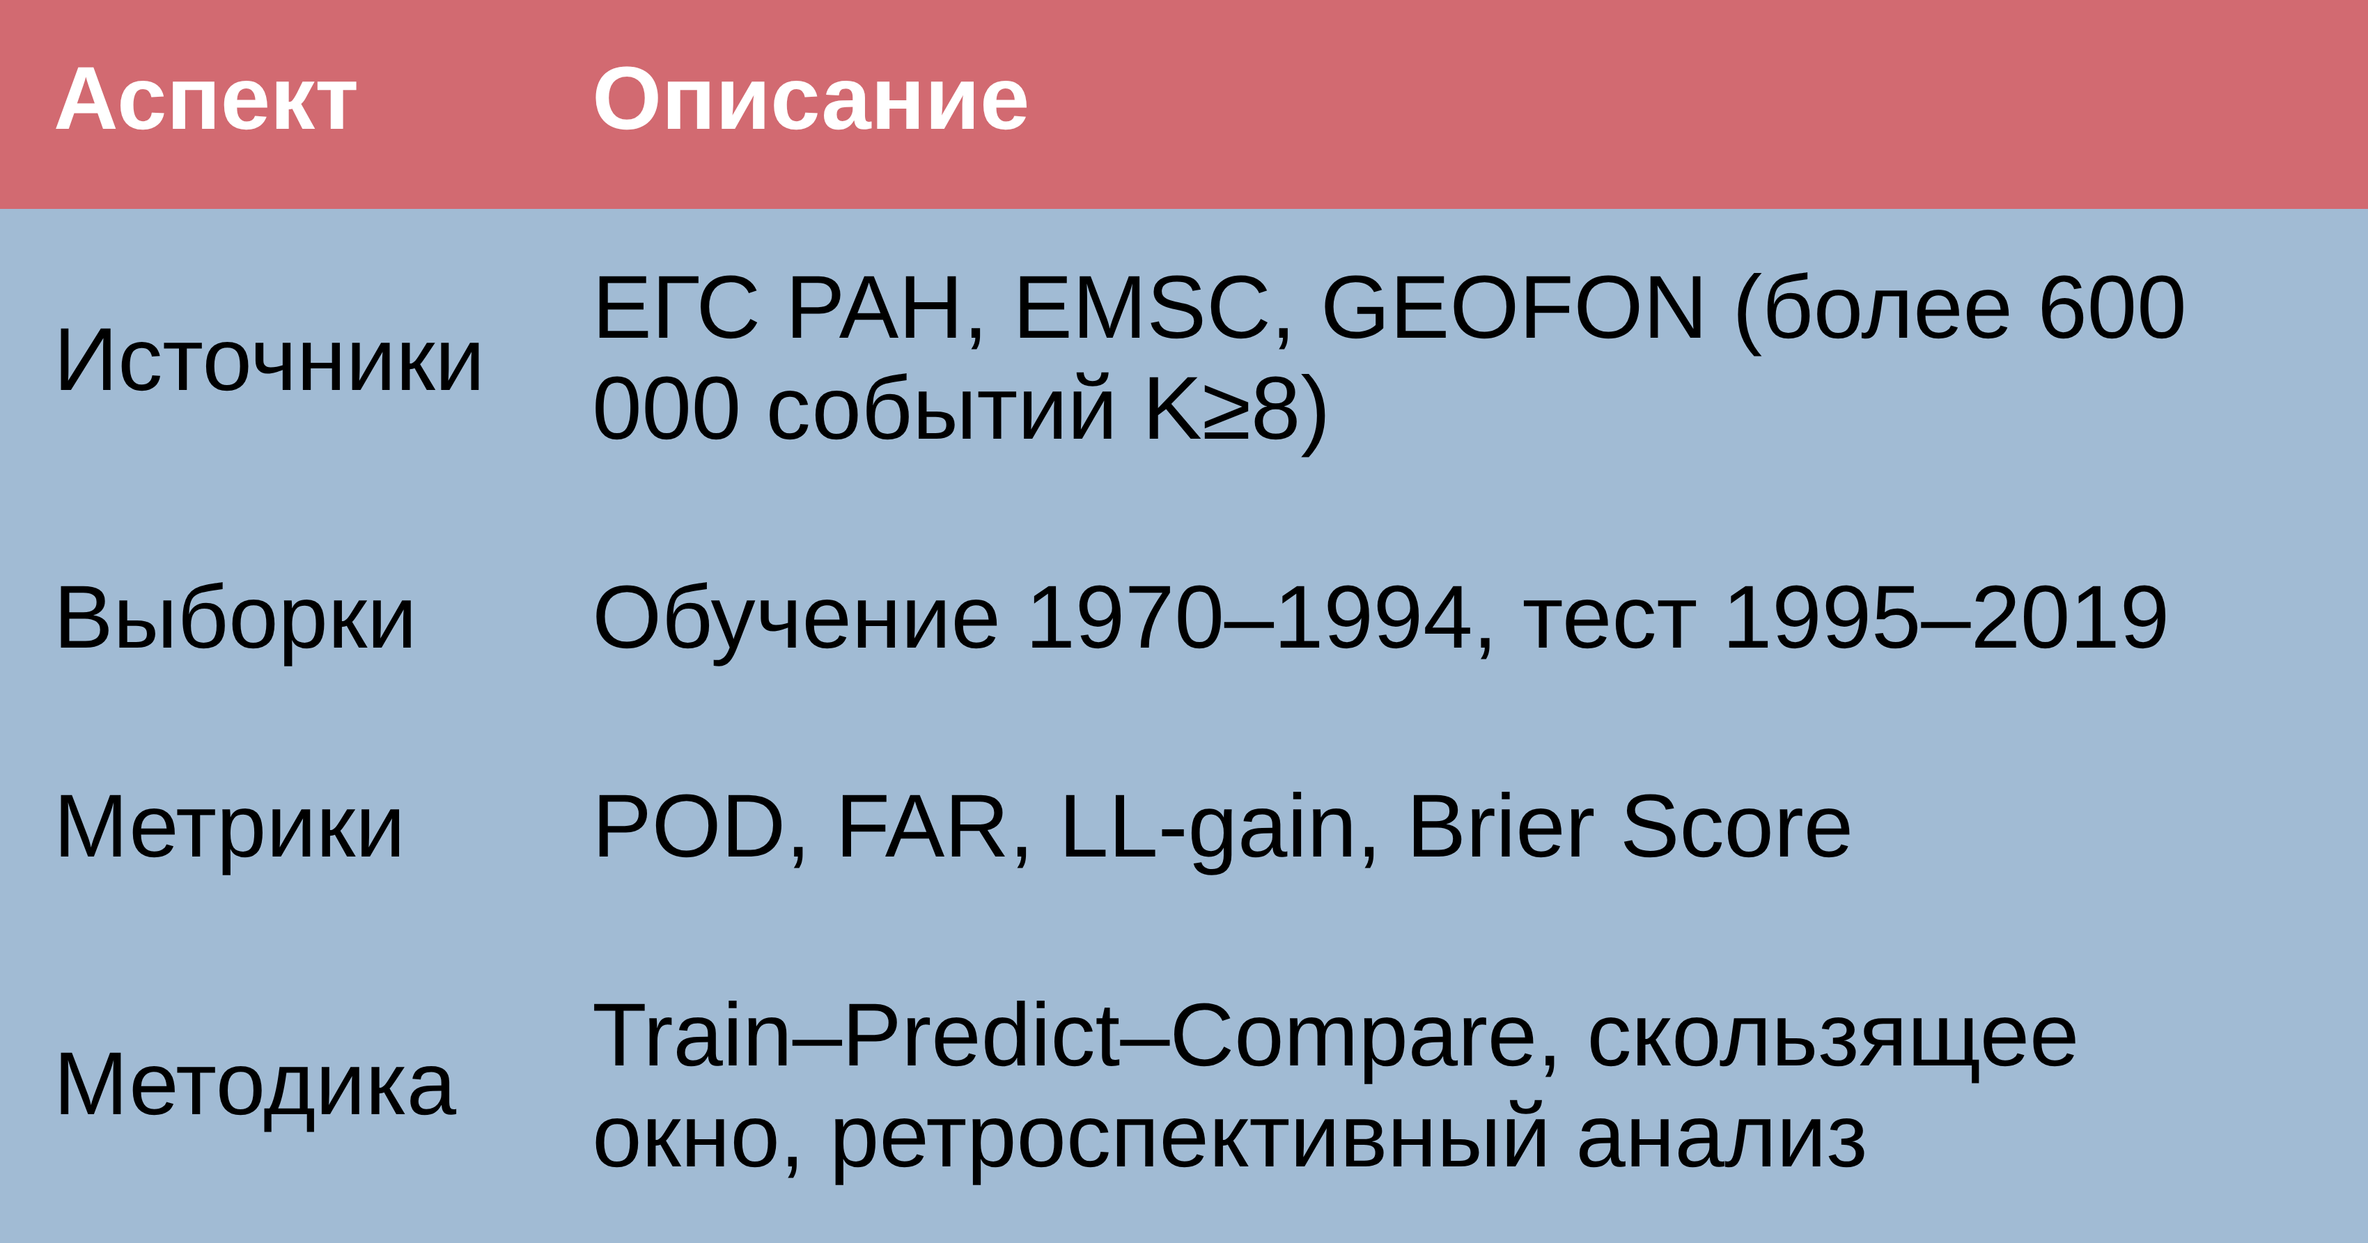
Данные, разбиение на выборки и методика валидации модели
Источники данных охватывают 1960–2024 гг., разделение выборок строго по методике CSEP. Метрики оценки включают POD, FAR, LL-gain и Brier Score для объективной ретроспективной валидации. Обширная база данных и стандартизованная методика обеспечивают высокую надёжность оценки прогностического качества моделей.
Объединённые каталоги ЕГС РАН, EMSC и GEOFON; методология CSEP
7

Slide 8

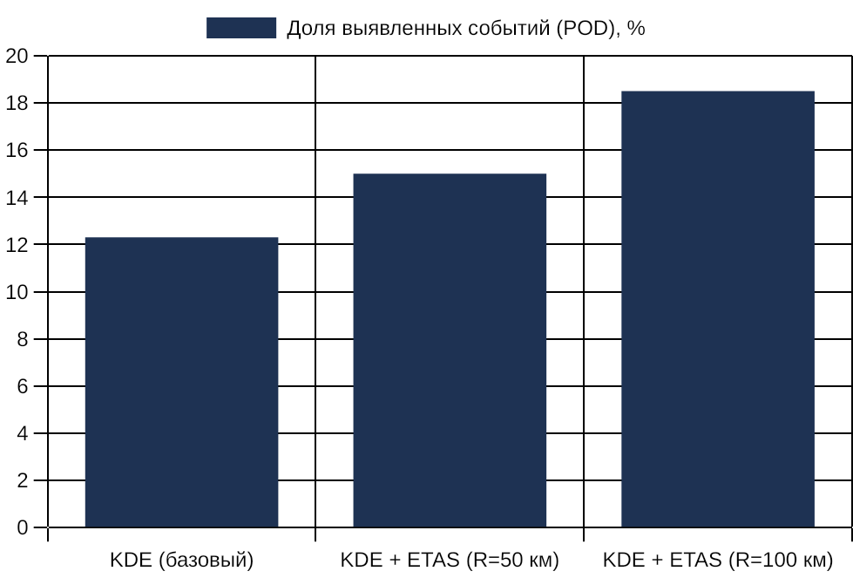
Экспериментальные результаты: повышение качества прогноза Параллельно с ростом POD увеличивается доля ложных тревог, что требует настройки параметров модели для баланса чувствительности и точности. Увеличение радиуса влияния ETAS до 100 км повысило точность прогноза на 18,5 %, но увеличило число ложных срабатываний до 80 %.
Ретроспективный анализ 1995–2019 гг. с использованием CSEP-метрик и исторических данных Байкальской зоны.
8

Slide 9


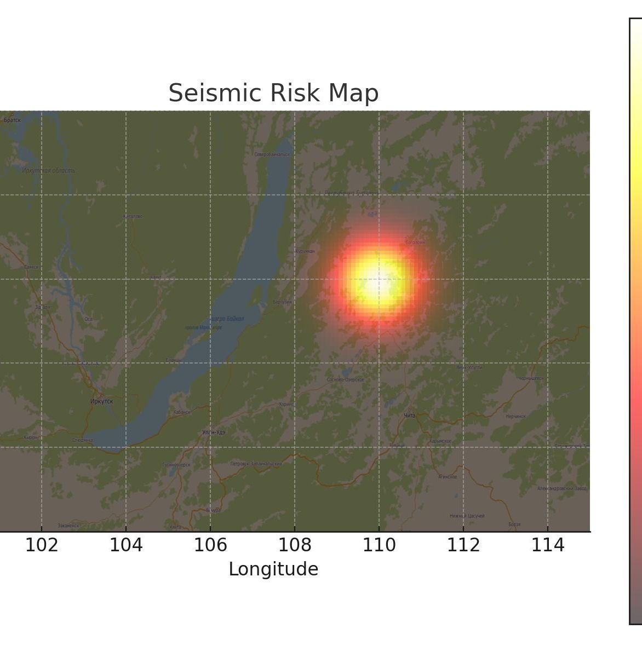
Практический эффект: интеграция в контуры МЧС и научных служб Модуль интегрирован в рабочие процессы МЧС и Института земной коры РАН, обеспечивая near-real-time визуализацию рисков и автоматическую рассылку оповещений по REST-API и стандарту CAP 1.2. Внедрение позволило сократить время реакции на сигналы с часов до секунд, уменьшить трудоёмкость экспертных процедур, что повышает скорость и эффективность принятых меры по защите населения и инфраструктуры.
9

Slide 10

Выводы и перспективы развития модуля СППР RECASP Разработанный модуль СППР успешно интегрирован и протестирован, обеспечивает рост выявляемости до 18,5 % и готов к расширению с применением GPU, адаптивной сетки и новых ИИ-алгоритмов для повышения сейсмобезопасности региона.
10

